Slide 1

Técnicas de gestión ejecutiva
Módulo 4.- negociación efectiva
NOTA: Este material ha sido diseñado para que los estudiantes tengan acceso al mismo antes de cada sesión donde se expondrá el módulo respectivo, con la finalidad de que lo estudien, contesten las autoevaluaciones y vean los videos recomendados, así mismo servirá de base para la Evaluación de este módulo.

Slide 2
CAPÍTULO 4.1
negociación

Slide 3

NATURALEZA DE LA NEGOCIACIÓN
¿Qué es la negociación?:
Es el proceso donde dos o más partes trabajan conjuntamente para alcanzar una solución mutuamente aceptada sobre uno o más problemas o situaciones que interesan o afectan a las partes.

Slide 4


La negociación se inicia cuando hay diferencias en las posiciones que mantienen las partes.
La naturaleza de la negociación es la de ser un proceso de relaciones humanas, y su finalidad es llegar a conclusiones producto de la obtención de beneficios mutuos.

Slide 5
Tipos de Negociación
Basada en toma de posiciones: Cada uno asume una posición, argumenta en su favor y hace concesiones para llegar a un acuerdo.
A) Negociación por posiciones (COMPETITIVA)
Los participantes son adversarios.
El objetivo es la victoria.
Se desconfía del otro.
Se insiste en la posición.
Se contrarrestan los argumentos.
Se amenaza.
No se muestra el límite inferior.
Se exigen ganancias para llegar a acuerdos.

Slide 6
Basada en intereses: Ocultos tras las posiciones, descansan los intereses. De hecho varias posiciones distintas, podrían satisfacer un interés.
B) Negociación por intereses
(COOPERATIVA)
Los participantes tienen una relación amistosa.
El objetivo es el acuerdo.
Se confía en el otro.
Se insiste en el acuerdo.
Se informa.
Se muestra el límite inferior.
Se intenta cubrir las necesidades de la otra parte.
Se aceptan pérdidas con tal de llegar a acuerdos.

Slide 7
POSICIONES E INTERESES
La Posición
Es un estado subjetivo de las personas, en el cual basan buena parte de su credibilidad con los demás y confianza en sí mismo. Tiene que ver mucho con aspectos emocionales y de sentimientos.
Los Intereses
Son los beneficios que espera alcanzar una persona a través de ejercer una decisión o participar en un proceso grupal.
Las posturas o posiciones son lo que queremos, mientras los intereses son lo que necesitamos.

Slide 8


Las posiciones sustentan diferentes formas de negociar.
La más negativa de participar en una negociación es aquella en que la persona mira el mundo e interpreta la realidad de acuerdo a su postura sin tener en cuenta el punto de vista de nadie.
La segunda forma de participar es aquella donde se aprecia el punto de vista de otras personas, pero se da de forma subjetiva, basada en la sensibilidad a ciertos rasgos o elementos de afinidad con las otras personas. Considera como no fundamentales a los intereses, sino principalmente las posturas personales de cierta afinidad.
La tercera forma es aquella donde se busca ver de una forma objetiva y externa las posturas y realidades de las personas que participan en la negociación, inclusive la propia. Es la más objetiva, siempre y cuando se centre en los intereses y acuerdos que se deben alcanzar independiente de las posiciones personales.

Slide 9
La negociación debe conducirse entonces a través de los intereses.
Una negociación basada en los intereses, normalmente lleva a acuerdos que resultan benéficos para las partes participantes.
Produce soluciones a la medida de los intereses.
Crea relaciones y promueve la confianza.
Moldea un comportamiento cooperativo a utilizar en el futuro.
Por su naturaleza e importancia, los intereses se dividen en dos categorías:
Intereses secundarios o derivados:
Se derivan de los principales. Complementan la satisfacción del interés fundamental. Deben cumplirse también, aunque su interpretación en un acuerdo tiene mayor flexibilidad que el interés fundamental.
Intereses principales o fundamentales:
Son los resultados esenciales para las partes negociadoras. Constituyen el centro mismo de sus expectativas. Sin cumplirlos, los acuerdos no tendrán valor práctico para una o ambas partes.

Slide 10
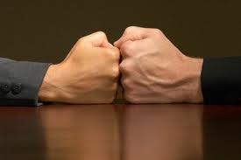
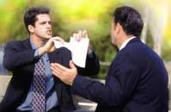
En la negociación, los intereses pueden jugar tres papeles diferentes:
Intereses comunes: son aquellos compartidos por las partes negociadoras, que quieren los mismos resultados por las mismas razones.
Intereses complementarios: son aquellos, que existen cuando las partes negociadoras quieren el mismo resultado, pero por diferentes razones.
Intereses en conflicto: son aquellos que son opuestos o en contraposición para ambas partes, que quieren resultados opuestos por razones opuestas.

Slide 11
Ejemplo:
En la negociación de una empresa de contratar un profesionista especializado en cierta tecnología, los intereses de ambos son los siguientes:
El principal interés
del cliente al contratar los servicios del profesionista especializado es que podrá operar con una técnica de producción que le permita la mejora continua, incremente su productividad, reduzca sus costos y opere con mayor calidad.
estaría el contar con una metodología de trabajo moderna y actualizada. Para el profesionista, el interés principal es demostrar práctica y permanentemente, que los servicios que ofrece representan una ventaja competitiva y productiva para la operación del cliente.
El interés derivado, consiste en que el uso de los servicios especializados el mayor tiempo con buenos resultados, le proporciona recomendaciones para nuevos clientes.
Como derivado secundario de este interés
Los intereses comunes
son que el cliente requiere de una tecnología que le permita operar productivamente, con calidad y mejora continua. Para el profesionista, es que cuenta con la tecnología apropiada para lograr esos fines.
Los intereses complementarios
se referirían a que el cliente y el profesionista contarían con una tecnología moderna, que propiciará prestigio y recomendaciones.
Los intereses en conflicto
estarán significados por los honorarios que el profesionista desea cobrar y los que el cliente esta dispuesto o puede pagar.

Slide 12

PROCESO DE NEGOCIACIÓN
Antes de negociar es necesario preparar y definir solo o con sus representados el tema de la negociación, y la alternativa básica inicial que satisface nuestros intereses.
Es básico que esté claro para todos, cual es el fondo de la negociación y el alcance ideal que considera puede obtenerse como resultado de los acuerdos.
Debe tenerse también identificadas con quien o quienes se va a negociar, y definir cuál es el límite de tiempo en el que se deben alcanzar resultados.
Por último, quienes negocian también deben tener presente durante el proceso que fundamentalmente se trata de un ejercicio de comunicación y decisión a través de relaciones interpersonales positivas.
Material de apoyo.- Negociaciones
http://www.youtube.com/watch?v=l0mbcs56bsa

Slide 13
Etapas de la Negociación
Apertura
2
Desarrollo
3
Cierre
4
Preparación
1
Seguimiento
5

Slide 14
1.-PREPARACIÓN
Objetivo
Ofrecer la oportunidad de planificar la situación.
Puntos claves
Reconocer necesidades, recursos y limitaciones.
Establecer objetivos, niveles de aspiración.
Preparar cursos de acción.
Recabar datos relevantes.
Anticipar posibles objeciones.

Slide 15
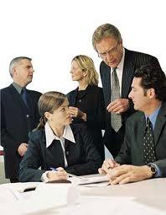
En la fase de preparación hay que dedicar una especial atención a tratar de conocer a la otra parte.
Cuanto más conozcamos sobre nuestro interlocutor o interlocutores mejor preparados estaremos para la negociación.
Entre otra información nos interesa lo siguiente:
Datos generales de la empresa: actividad, volumen de ventas y beneficios, gama de productos, mercados geográficos, cuota de mercados.
Estrategias, objetivos, metas que persigue.
Estilo de negociar (cooperativo o confrontación), tácticas que suele emplear, características personales de los negociadores (modales, honestidad, cordialidad, etc.)

Slide 16
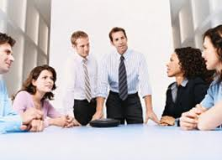
Conocer toda esta información permite:
Adecuar mejor nuestra oferta a sus necesidades.
Utilizar aquellos argumentos que puedan resultar más convincentes.
Elegir la estrategia de negociación y las tácticas más adecuadas.
Anticipar el previsible desarrollo de las negociaciones, evitando sorpresas.
“Negociar significa obtener lo mejor de tu oponente”
Marvin Gaye

Slide 17

CONOCIMIENTO DEL PERFIL DEL NEGOCIADOR
Se requiere conocer de su perfil aspectos tales como:
Nombre, edad, estado civil, integración familiar, profesión, lugar de residencia y de nacimiento y otros datos que sean importantes de su perfil demográfico.
Rasgos y características de personalidad. Actitudes principales y patrones básicos de comportamiento.
Experiencia personal, tanto en lo profesional, como en lo laboral, académica y especialmente como negociador.
Puesto y funciones actuales. Capacidad de decisión en el proceso de negociación y papel que desempeña en el proceso.
Hábitos, costumbres y en general aspectos personales que resulten ser importantes de conocer para el desarrollo del proceso de negociación.
Conocer esto, le permitirá prever cuales son los diferentes desempeños que a su vez usted tendrá que ejercer para poder negociar de manera positiva con sus contrapartes.

Slide 18
Con los datos que considere necesario conocer se recomienda elaborar un formato del perfil del negociador como el que se ejemplifica:
PERFIL DEL NEGOCIADOR |  |  |  |  |  |  |  |  |  |  |  | CLAVE: |  |  | DI-01
NOMBRE: |  | CARLOS LÓPEZ VELA |  |  |  | PUESTO/FUNCIÓN ACTUAL |  |  |  | DIRECTOR GENERAL
PAPEL EN LA NEGOCIACIÓN |  |  | DIRECTO- NEGOCIADOR PRINCIPAL |  |  | 1.0 DATOS GENERALES:
1.1 | SEXO |  |  | MASCULINO |  | 1.2 | EDAD: |  |  |  | 46 AÑOS
1.3 | ESTADO CIVIL ACTUAL |  |  | CASADO |  | 1.4 | TAMAÑO FAMILIAR: |  |  |  | 3 HIJOS
1.5 | ORIGINARIO DE: |  |  | LEÓN, GUANAJUATO. |  | 1.6 | RESIDENCIA ACTUAL |  |  |  | MÉXICO DF, 30 AÑOS
1.7 | ESTUDIOS REALIZADOS A |  |  | INGENIERO QUÍMICO |  |  |  | EN | FACULTAD INGENIERÍA, UNAM, MEX
1.8 | ESTUDIOS REALIZADOS B |  |  | MAESTRÍA EN ADMINISTRACIÓN |  |  |  | EN | UNIVERSIDAD DE HARVARD, USA
1.9 | EXPERIENCIA EN LA RAMA |  |  | 25 AÑOS |  | 1.10 | ANTIGÜEDAD EN LA EMPRESA |  |  |  |  |  | 15 AÑOS
1.11 | ANTIGÜEDAD EN EL PUESTO |  |  | 10 AÑOS |  | 1.12 | POSICIÓN EN LA ORGANIZACIÓN |  |  |  |  |  | SOCIO MINORITARIO
1.13 | RASGOS PRINCIPALES DE PERSONALIDAD |  |  |  | ABIERTO, FIRME, DE BUEN CARÁCTER PERO EN OCASIONES AUTORITARIO.
1.14 | VALORES PRINCIPALES |  |  | HONESTIDAD, LEALTAD Y FUERTE COMPROMISO PERSONAL CON LA OBTENCIÓN DE FINES COMUNES
1.15 | OTROS: |  |  | PERSONA RECONOCIDA EN EL MEDIO DE LA CONSTRUCCIÓN POR SU TRAYECTORIA PROFESIONAL
2.0 CARACTERÍSTICAS Y CONDICIONES DE NEGOCIACIÓN: |  |  |  |  |  | 2.1 | EXPERIENCIA COMO NEGOCIADOR |  |  |  |  |  |  | 8 AÑOS
2.2 POSICIÓN HABITUAL DE NEGOCIADOR |  |  |  |  | NEGOCIADOR PRINCIPAL
2.3 INTERESES INSTITUCIONALES MANIFIESTOS |  |  |  |  | CONTINUAR SIENDO EL PROVEEDOR PRINCIPAL DE LA ORGANIZACIÓN
2.4 INTERESES PERSONALES |  |  |  |  | DEMOSTRAR SU CAPACIDAD DE LIDERAZGO Y NEGOCIACIÓN
2.5 NEGOCIADORES INDIRECTOS |  |  |  |  | PRESIDENTE DEL CONSEJO DE ADMINISTRACIÓN DE LA EMPRESA
2.6 OTROS DATOS: |  |  |  |  | HA PARTICIPADO EN DIFERENTES LICITACIONES PÚBLICAS.

Slide 19
AUTO EVALUACIÓN 4.1.1: MI PERFIL DE NEGOCIADOR CONTESTE INDIVIDUALMENTE CADA UNA DE LAS SIGUIENTES ACEPCIONES, MARCANDO LAS OPCIONES QUE COINCIDEN MÁS CON SU COMPORTAMIENTO.
CARACTERÍSTICAS DE NEGOCIADOR |  | NUNCA | CASI NUNCA | ALGUNAS VECES | FRECUEN TEMENTE | MUY FRE-CUENTE-MENTE
1.0 | CUANDO PARTICIPO EN LA DISCUSIÓN DE ALGÚN TEMA DE ESTUDIOS, TRABAJO O FAMILIAR ME MOLESTO SI LOS DEMÁS SE TARDAN EN HABLAR.
2.0 | CUANDO ALGUNA DE LAS PERSONAS CON LAS QUE ESTOY EN ALGUNA DISCUSIÓN MENCIONA ALGO QUE ME PARECE TONTO O SIN SENTIDO, LA INTERRUMPO Y SE LO DIGO.
3.0 | ME MOLESTA O ME IMPACIENTO SI AL INICIAR ALGUNA REUNIÓN O DISCUSIÓN, PRESENTAN A LOS INTERLOCUTORES DE MANERA EXTENSA Y PROTAGONISTA.
4.0 | CUANDO PARTICIPO EN ALGUNA DISCUSIÓN O REUNIÓN ME PARECE INÚTIL O SIN SENTIDO PREPARARME E INFORMARME ANTES DEL TEMA Y DE LOS OTROS PARTICIPANTES.
5.0 | SI LOS COMENTARIOS DE LOS DEMÁS SON EXTENSOS O NO LLEGAN AL TEMA QUE CONSIDERO IMPORTANTE, ME MUESTRO IMPACIENTE Y TENSO.
6.0 | CUANDO LAS OTRAS PERSONAS TRATAN EL TEMA A DISCUTIR DE NEGATIVA O CRÍTICA HACIA MI PERSONA O MI CRITERIO, LES RECLAMO O ENFRENTO O ME RETIRO DE LA DISCUSIÓN.
7.0 | EN UNA REUNIÓN O DISCUSIÓN TRATO DE IMAGINARME LOS PUNTOS DÉBILES DE CADA UNO DE LOS PARTICIPANTES ANTES DE REALIZAR CUALQUIER COMENTARIO.
8.0 | SI EN LA REUNIÓN O DISCUSIÓN DESCUBRO O CONFIRMO QUE ALGUNOS COMENTARIOS O ACTITUDES MOLESTAN A LOS PARTICIPANTES, ME COMPORTO DE ESA FORMA PARA QUE SE DESESPEREN.
9.0 | CONSIDERO QUE DEBO LLEGAR A LOS ACUERDOS QUE ME OTORGAN VENTAJAS MAYORITARIAMENTE A MI PERSONA O REPRESENTADOS.

Slide 20
AUTO EVALUACIÓN 4.1.1: MI PERFIL DE NEGOCIADOR. Continuación…
CARACTERÍSTICAS DE NEGOCIADOR. Continuación... |  | NUNCA | CASI NUNCA | ALGUNAS VECES | FRECUEN TEMENTE | MUY FRE-CUENTE-MENTE
10.0 | SI HAY ALGÚN PUNTO O TEMA QUE FAVORECE A LA OTRA PARTE Y NO LO DISCUTE O MENCIONA, TRATO DE QUE ACUERDE A MI FAVOR.
11.0 | CUANDO PARTICIPO EN DISCUSIONES O REUNIONES, NO CONSIDERO IMPORTANTE CONOCER PREVIAMENTE A LOS ASISTENTES. PREFIERO USAR MI INTUICIÓN AL CONOCERLOS.
12.0 | CUANDO ESTOY PARTICIPANDO EN UNA DISCUSIÓN O EN UNA REUNIÓN, CONSIDERO MÁS IMPORTANTE ENFOCARME AL TEMA QUE A LAS PERSONAS.
13.0 | ME GUSTA PARTICIPAR DIRECTAMENTE EN UNA DISCUSIÓN O REUNIÓN, Y EXPONER MIS OPINIONES AUNQUE NO ME LO HAYAN SOLICITADO O SEA MI PAPEL HACERLO.
TRANSCRIBA LOS TOTALES ANTERIORES *
MULTIPLÍQUELOS POR LOS SIGUIENTES FACTORES | X 4 | X 3 | X 2 | X 1 | X 0
ANOTE LOS TOTALES RESULTANTES Y CONSULTANTE, REALICE LA SUMA DEL GRAN TOTAL Y CONSULTE LA TABLA SIGUIENTE * | + | + | + | + | +
 | = AL GRAN TOTAL DE:
PUNTUACIÓN | ANÁLISIS
40 – 52 | CUENTA CON LAS CARACTERÍSTICAS SUFICIENTES Y APROPIADAS PARA DESARROLLARSE COMO UN BUEN NEGOCIADOR.
26 -39 | REQUIERE DE HACER UNA ANÁLISIS DE AQUELLAS CARACTERÍSTICAS QUE LE IMPIDEN SER UN BUEN NEGOCIADOR CON MAYOR FRECUENCIA.
MENOS DE 26 | REQUIERE DE PROFUNDIZAR EN SI MISMO PARA MODIFICAR SU ACTITUD COMO NEGOCIADOR Y PODER DESARROLLARSE EN EL FUTURO COMO UN NEGOCIADOR POSITIVO.

Slide 21
PRÁCTICA INDIVIDUAL 4.1:
PERFILES IDEALES DEL NEGOCIADOR
1.0.- | DE MANERA INDIVIDUAL, RESUELVA LA SIGUIENTE PRÁCTICA
1.1.- ELABORE DOS PERFILES IDEALES DE NEGOCIADORES PARA EL SIGUIENTE CASO PRÁCTICO. LA SOLUCIÓN ES INDIVIDUAL
SE TRATA DE LLEVAR A CABO UNA NEGOCIACIÓN PARA CONSTITUIR UNA NUEVA SOCIEDAD CON UNA EMPRESA INTERNACIONAL CON TECNOLOGÍA DE PUNTA QUE OPERA EN LA CIUDAD DE TIJUANA Y UN IMPORTANTE GRUPO DE INVERSIONISTAS DEL SURESTE PARA CONSTRUIR Y OPERAR UNA NUEVA PLANTA QUE SURTA ESTA ZONA DEL PAÍS, CENTRO Y SURAMÉRICA. LA EMPRESA ES DUEÑA DE VARIAS PATENTES DE NIVEL INTERNACIONAL EN PROCESOS AUTOMATIZADOS Y ROBÓTICOS DE PRODUCCIÓN DE PARTES AUTOMOTRICES Y DE MAQUINARIA LIGERA Y POR TANTO SUS REQUERIMIENTOS DE RECURSOS HUMANOS, MATERIALES Y FINANCIEROS SON DE ALTO NIVEL TANTO EN SU CUANTÍA COMO EN SU GRADO DE ESPECIALIZACIÓN. LA NUEVA PLANTA SE CONSTRUIRÍA EN UN MÁXIMO DE 8 MESES Y ESTARÍA EN POSIBILIDADES DE OPERAR EN 2 MESES MÁS, PERO PARA ELLO ES NECESARIO ESTABLECER UNA SERIE DE BASES DE NEGOCIACIÓN EN CUANTO A LOS DERECHOS DE USO DE LA TECNOLOGÍA, REPARTO DE UTILIDADES, ASISTENCIA TÉCNICA Y ADMINISTRATIVA Y ESPECÍFICAMENTE DURACIÓN DE LOS DERECHOS DE PATENTES, ASÍ COMO DEL SOPORTE DE LOS PROGRAMAS DE INVESTIGACIÓN. PARA ELLO, LOS INVERSIONISTAS MEXICANOS ESTÁN BUSCANDO UNA PERSONA CON UN PERFIL ESPECIFICO DE NEGOCIADOR QUE CUENTE CON LAS CARACTERÍSTICAS Y EXPERIENCIAS NECESARIAS PARA LLEVAR A BUEN FIN EL PROCESO, PARA LO CUAL LE SOLICITAN A USTED QUE EN EL FORMATO SIGUIENTE, RESUMA ESTAS CONDICIONES.
A CONTINUACION EN EL FORMATO DE LA SIGUIENTE HOJA, DESCRIBA EL PERFIL DEL NEGOCIADOR QUE EN SU OPINION ES EL MAS CONVENIENTE.

Slide 22
PRÁCTICA INDIVIDUAL 4.1:
PERFILES IDEALES DEL NEGOCIADOR. Continuación…
PERFIL DEL NEGOCIADOR |  |  |  |  |  |  |  |  |  |  |  | CLAVE:
NOMBRE: |  |  |  |  |  | PUESTO/FUNCIÓN ACTUAL
PAPEL EN LA NEGOCIACIÓN |  |  |  |  |  | 1.0 DATOS GENERALES:
1.1 | SEXO |  |  |  |  | 1.2 | EDAD:
1.3 | ESTADO CIVIL ACTUAL |  |  |  |  | 1.4 | TAMAÑO FAMILIAR:
1.5 | ORIGINARIO DE: |  |  |  |  | 1.6 | RESIDENCIA ACTUAL
1.7 | ESTUDIOS REALIZADOS A |  |  |  |  |  |  | EN
1.8 | ESTUDIOS REALIZADOS B |  |  |  |  |  |  | EN
1.9 | EXPERIENCIA EN LA RAMA |  |  |  |  | 1.10 | ANTIGÜEDAD EN LA EMPRESA
1.11 | ANTIGÜEDAD EN EL PUESTO |  |  |  |  | 1.12 | POSICIÓN EN LA ORGANIZACIÓN
1.13 | RASGOS PRINCIPALES DE PERSONALIDAD
1.14 | VALORES PRINCIPALES
1.15 | OTROS:
2.0 CARACTERÍSTICAS Y CONDICIONES DE NEGOCIACIÓN: |  |  |  |  |  | 2.1 | EXPERIENCIA COMO NEGOCIADOR
2.2 POSICIÓN HABITUAL DE NEGOCIADOR
2.3 INTERESES INSTITUCIONALES MANIFIESTOS
2.4 INTERESES PERSONALES
2.5 NEGOCIADORES INDIRECTOS
2.6 OTROS DATOS:

Slide 23
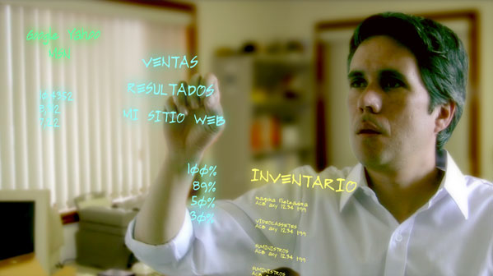
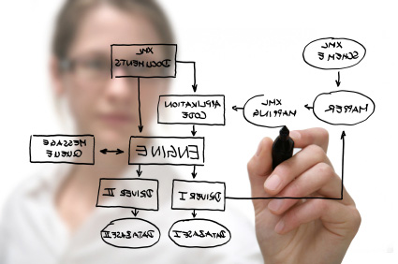
MAPA DE INTERESES
El mapa de interés es una guía que ayuda a averiguar qué tipo de información se necesita conocer. Ayuda a plantear preguntas que revelen los intereses de las otras partes y que ayuden a determinar sus propios intereses y su relativa prioridad. Señala las diferentes interrelaciones de intereses y posiciones de los integrantes de las contrapartes de las negociaciones.
El mapa de intereses aumenta la capacidad de negociar y de desarrollar un buen instinto de negociador; reducir errores en el proceso de negociación y evitar que logren acuerdos que resulten improcedentes posteriormente, de los que se arrepientan después alguna de las partes y que en general no estén correctamente negociados.
Los mapas de intereses cambian a medida que usted conozca a su contraparte y en la medida que vaya recopilando mayor información.
El mapa de intereses sirve para descubrir las conexiones que existan entre participantes (y los grupos a que pertenecen) y sus intereses, con el fin de buscar opciones que satisfagan a la mayor cantidad de intereses y participantes posible y elaborar una estrategia efectiva de negociación.

Slide 24
EJEMPLO:…
NUESTRA EMPRESA, PROVEEDORA DE PARTES MECÁNICAS, S.A. DE C.V., PROPAM SE DEDICA A LA IMPORTACIÓN Y PRODUCCIÓN DE COMPONENTES PARA EL ENSAMBLE DE PARTES MECÁNICAS PARA LA INDUSTRIA AUTOMOTRIZ Y DE ENSAMBLE Y ACTUALMENTE NO LE VENDE A LA PRINCIPAL COMERCIALIZADORA DE ENSAMBLES Y PARTES MECÁNICAS QUE ES AUTOMECANICA, S.A. DE C.V., EMPRESA DE CAPITAL NACIONAL DIRIGIDA POR EL ING. CARLOS VELA RODRÍGUEZ, Y CUYO PRESIDENTE DEL CONSEJO DE ADMINISTRACIÓN ES EL LIC. FEDERICO HERNÁNDEZ DEL TORO, QUIÉN ES EL SOCIO MAYORITARIO Y TIENE INVERSIONES EN OTRAS EMPRESAS DEL RAMO. DESDE TIEMPO ATRÁS SU PRINCIPAL PROVEEDOR TECMECÁNICA, S.A. DE C.V., QUE SI BIEN NO CUENTA CON LA LÍNEA Y SERVICIOS DE PROPAM, SI TIENE UNA RELACIÓN PRÓXIMA CON ALGUNOS DIRECTIVOS DE LA EMPRESA, LO QUE LA HA MANTENIDO PRÁCTICAMENTE COMO SU ÚNICO ABASTECEDOR.
PARA PROPAM ES MUY IMPORTANTE PODER SURTIR SUS PRODUCTOS A ESTA EMPRESA PUES ADEMÁS DE CONTAR CON LOS PRODUCTOS, PRECIOS Y SERVICIOS ADECUADOS REQUIERE DE AMPLIAR SU COBERTURA DE MERCADO Y PARA ELLO HA INICIADO UNA SERIE DE CONVERSACIONES QUE LOS PRINCIPALES EJECUTIVOS DE LA ORGANIZACIÓN CUYO “MAPA DE INTERESES” SE PRESENTA A CONTINUACIÓN.
PARTICIPANTES DE LA CONTRAPARTE NEGOCIADORA – AUTOMECÁNICA, S.A. DE C. V.
1. | ING. CARLOS VELA RODRÍGUEZ | DIRECTOR GENERAL | DIRECTO
2. | C.P. JORGE MANCERA ENRÍQUEZ | DIRECTOR ADMINISTRATIVO | DIRECTO
3. | ING. ARTURO SOTO IZQUIERDO | DIRECTOR DE PRODUCCIÓN | DIRECTO
4. | LIC. FEDERICO HERNÁNDEZ DEL TORO | PRESIDENTE DEL CONSEJO DE ADMINISTRACIÓN | INDIRECTO
5. | ING. MARÍA CRISTINA DE ALBA FUENTES | JEFE DEL DEPARTAMENTO DE CALIDAD | INDIRECTO
6. | C.P. ARMANDO SEGURA PEÑA | GERENTE DE FINANZAS | INDIRECTO
7. | LIC. JUAN MOLINA JIMÉNEZ | DIRECTOR GENERAL DE TECMECÁNICA | COMPETIDOR

Slide 25
MAPA DE INTERESES DE LA CONTRAPARTE EN EL PROCESO DE NEGOCIACIÓN
A.4 |  | AUTOMECÁNICA S.A. DE C.V.
 |  | NEGOCIADOR INDIRECTO
LIC. FEDERICO HERNANDEZ DEL TORO
PRESIDENTE DEL CONSEJO
SOCIO MAYORITARIO |  |  | CUÑADO DIR. GRAL.
1 | CONTINUAR COMO PRESIDENTE
2 | MAYORES UTILIDADES
3 | CRECIMIENTO DE LA EMPRESA
A.1 |  | AUTOMECÁNICA S.A. DE C.V
 |  | NEGOCIADOR DIRECTO
ING. CARLOS VELA RODRIGUEZ
DIRECTOR GENERAL |  |  | SOCIO MINORITARIO
1 | CALIDAD Y SERVICIOS A BAJOS PRECIOS.
2 | GARANTÍA DE ABASTECIMIENTO CONTINUO.
3 | CUIDAR POSICIÓN DE SOCIO MINORITARIO.
B.1 |  | TECMECANICA , S.A. DE C.V.
 |  | NEGOCIADOR INDIRECTO
LIC. JUAN MOLINA JIMENEZ
DIRECTOR GENERAL |  |  | PROVEEDOR
SOCIO DEL PRESIDENTE EN OTRO NEGOCIO
1 | MANTENER EL 100% DE SURTIDO. LIDER
2 | MANTENER LOS MÁRGENES DE UTILIDAD
3 | AUMENTAR RELACIONES F. HERNANDEZ
A.2 |  | AUTOMECÁNICA S.A. DE C.V.
 |  | NEGOCIADOR DIRECTO
C.P. JORGE MANCERA ENRIQUEZ
DIRECTOR ADMINITRATIVO |  |  | SUBORDINADO
1 | PRECIOS BAJOS
2 | PLAZOS AMPLIOS DE CRÉDITO
3 | OBTENER BONO POR UTILIDADES
A.5 |  | AUTOMECÁNICA S.A. DE C.V
 |  | NEGOCIADOR INDIRECTO
C.P. ARMANDO SEGURA PEÑA
GERENTE FINANCIERO |  |  | SUBORDINADO
1 | NEGOCIAR PLAZOS LARGOS
2 | RESPETAR PRESUPUESTOS DE COMPRAS
3 | CUMPLIR CON PROGRAMAS DE PAGOS
CONTRA PARTE NEGOCIADORA
AUTOMECÁNICA S.A. DE C.V.
COMPETIDOR INDIRECTO
TECMECÁNICA, S.A. DE C.V.
A.4 |  | AUTOMECÁNICA S.A. DE C.V.
 |  | NEGOCIADOR INDIRECTO
ING. MA. CRISTINA DE ALBA FUENTES
JEFE DE DEPTO. CALIDAD |  |  | SUBORDINADA
1 | PRODUCTOS DE CALIDAD CERTIFICADA
2 | PRUEBAS PREVIAS SELECTIVAS
3 | CUMPLIR CON EL NIVEL DE CALIDAD
A.3 |  | AUTOMECÁNICA S.A. DE C.V.
 |  | NEGOCIADOR DIRECTO
ING. ARTURO SOTO IZQUIERDO
DIRECTOR DE PRODUCCIÓN |  |  | SUBORDINADO
1 | CALIDAD CERTIFICADA
2 | ABASTECIMIENTO OPORTUNO Y SEGURO
3 | CAPACIDAD DE RESPUESTA
Dependencia directa
Relación comercial
Relación personal

Slide 26
2.- APERTURA
Objetivo
Definir la posición de inicio de las partes involucradas y comprender la posición de la contraparte.
Puntos claves
Plantear expectativas, exigencias y ofrecimientos.
Sondear a la otra persona con respecto a sus expectativas, exigencias y ofrecimiento.
Expresar posibles desacuerdos en relación a proposiciones planteadas.

Slide 27

Comienza en el momento en el que las partes se sientan frente a frente con objeto de iniciar propiamente la negociación.
Las partes tratarán de conocerse y de establecer un clima de confianza.
Toda negociación requiere una buena dosis de paciencia y buena comunicación entre las partes.
El desarrollo será normalmente gradual: este proceso requiere tiempo.

Slide 28
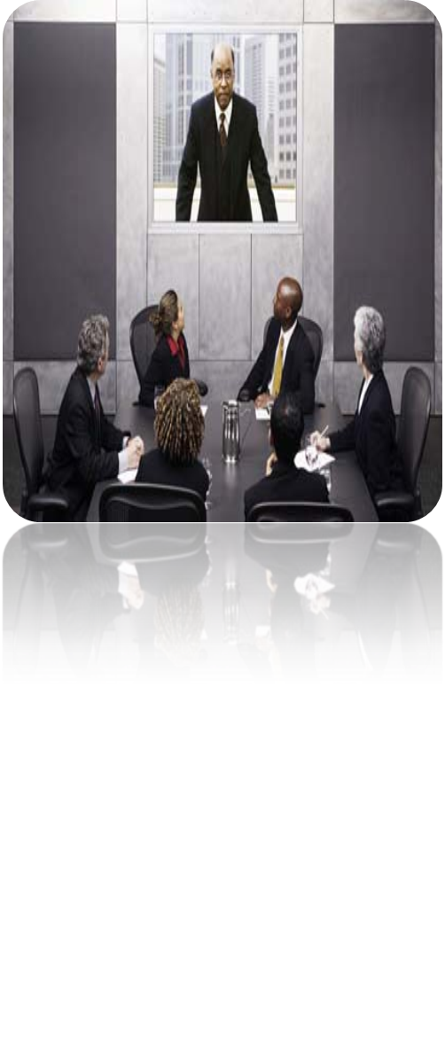
Cada persona tiene su propio ritmo de negociación y hay que tratar de respetarlo.
Las partes acuden preparadas a la negociación.
No será conveniente prolongar en exceso las reuniones.
Es conveniente hacer pausas regularmente.
Cuanto más competentes se sientan los negociadores para negociar un asunto más seguros se sentirán de sí mismos.
Material de apoyo.- Negociación estratégica
http://www.youtube.com/watch?v=0F4-Hv_Wsik

Slide 29
Abra el proceso presentando a los negociadores y sus equipos de trabajo y apoyo indirecto, así como señalando el objetivo de la reunión.
En todo momento, tenga presente que conoce y tiene claro:
Los intereses fundamentales de ambas partes, su prioridad o
su importancia y saber de qué modo existen posibles soluciones que permitan alcanzar dichos intereses.
Saber cuáles son realmente sus intereses o los de sus representados
para decidir si pueden satisfacerse con los recursos propios y con los de la contraparte con las que va a negociar.
Cuanto más se conozca sobre el tema de la negociación, las características de las contrapartes
y su capacidad para cumplir con lo acordado, mayor será la capacidad de negociar la alternativa básica inicial.

Slide 30
3.- DESARROLLO
Objetivo
Identificar las necesidades encubiertas y explorar las consecuencia asociadas a éstas, para determinar los recursos que cada una de las partes tiene para satisfacer al otro.
Puntos claves
Sondear las necesidades de la otra persona.
Mencionar las propias necesidades.
Revelar los recursos disponibles y alternos.
Solicitar los recursos disponibles y alternos de la contraparte.

Slide 31
Para negociar efectivamente es necesario estructurar una alternativa básica inicial, que responda a las siguientes preguntas:
¿Nos enfrentamos a una situación importante?
¿Contamos con los recursos necesarios, sean personas y/o cosas sobre los que tenemos cierto control o influencia?
¿Mantenemos una relación duradera con otras organizaciones, grupos o equipos que puedan apoyarnos?
¿En que plazo de tiempo debemos alcanzar un acuerdo?
Las respuestas a estas preguntas ayudan a determinar el alcance y contenido de la alternativa básica inicial, y a conocer la capacidad real de negociación con la que contamos al comenzar el proceso.

Slide 32
Durante el desarrollo de la negociación, tenga presente las siguientes recomendaciones estratégicas:
 | No confunda confianza con arrogancia.
 | No acepte que le cuestionen la fuerza o debilidad de su alternativa básica inicial.
 | Sea racionalmente creativo. Desarrolle nuevas opciones.
 | Esté atento a medir la efectividad de sus propuestas.
 | Proyecte confianza en los demás.
 | No presuponga. No suponga que lo están entendiendo.
 | Escuche de manera activa. Esté atento durante el proceso.
 | Cree un ambiente integrador y busque aliados.
 | Maneje pausas y silencios.
 | Controle sus emociones y sentimientos, y evite las confrontaciones.
 | Esté pendiente de posibles sorpresas y manéjelas naturalmente.
 | Fomente e insista en la obligación de la reciprocidad.
Recuerde:
El contar con información suficiente, oportuna y veraz de usted y su contraparte es básico para lograr una buena negociación.

Slide 33
La negociación en la práctica es un proceso de comunicación donde se intercambian datos, información y se argumentan ventajas y desventajas. En el proceso es importante recordar y aplicar las formas de comunicación ejecutiva.
Comunicación Oral
Comunicación Escrita
Comunicación Audiovisual
Comunicación Corporal
Las tácticas negociadoras, entendidas como el conjunto de acciones premeditadas que se ejercen en la mesa de negociación para influir, manipular o confundir a la otra parte, forman parte de la capacidad de negociar de cada parte.

Slide 34
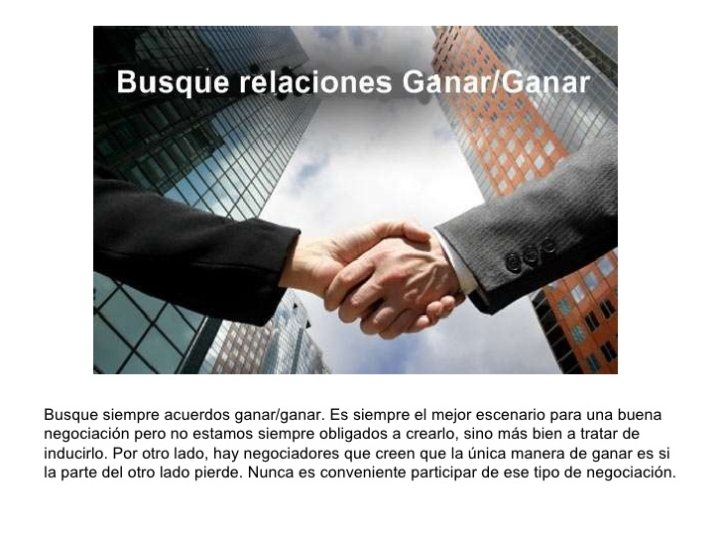
ESTRATEGIAS DE NEGOCIACIÓN
A) INTEGRACIÓN
(GANAR- GANAR)
Más eficiente
Permite acuerdos de mutuos beneficios.
Asegura que cada parte satisfaga sus necesidades.
Se basa en principios y valores.
Las ganancias de una parte no significan pérdida para la otra.
No asume posiciones, se centra en intereses.
Desarrolla muchas opciones.
Es objetiva, separa las personas de los problemas.

Slide 35
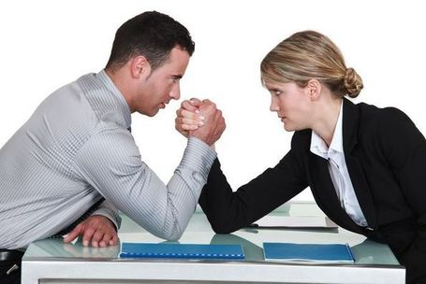
B) DISTRIBUCIÓN
(GANAR- PERDER)
Todo lo que uno obtiene el otro lo pierde.
Solo una parte debe ceder.
Existen implicaciones graves.
Se basa en posiciones, dura o suave y se compromete con ellas.
Tómelo o déjelo; no hay regateo.
Existen respuestas únicas.
Las personas y los problemas se encuentran sin diferenciación.
Material de apoyo.- Negociación distributiva
http://www.youtube.com/watch?v=-Q1CuSF9WWo

Slide 36
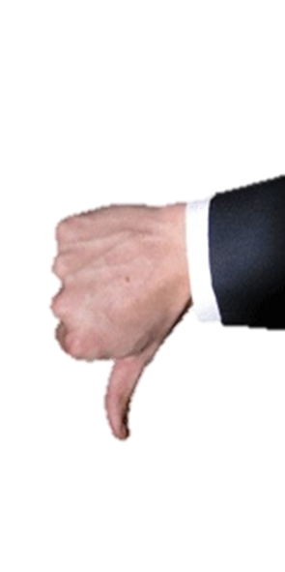
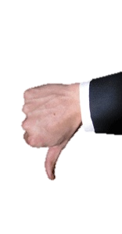

C) DESINTEGRACIÓN
(PERDER- PERDER)
Las dos partes pierden.
No hay acuerdos, hablan las armas (leyes).
Existen implicaciones muy graves.
Se basa en posiciones duras y se compromete con ellas.
No hay respuestas.
Personas y problemas sin diferenciación.

Slide 37
Los factores que suelen ser determinantes en el buen éxito de una negociación son:
Preparación:
Un profundo dominio del tema a abordar dará la confianza necesaria para poder negociar con seguridad.
Empatía:
Conociendo los intereses, las ilusiones y los temores de la otra parte.
Respeto hacia la otra parte:
La otra parte no es nuestro enemigo, viene a ser un colaborador en la búsqueda de una solución que satisfaga los intereses de ambos.
Rigurosidad:
Analizar los temas en profundidad, no dejar ninguna duda por resolver, ser muy puntillosos en la redacción del documento escrito.
Confianza:
Desde un primer momento hay que tratar de generar un clima de confianza entre las partes.
Flexibilidad:
Sólo aquellas personas que sean capaces de adaptarse rápidamente a las nuevas circunstancias podrán articular soluciones alternativas.
Creatividad:
El poder articular una nueva propuesta olvidando los planteamientos iniciales, en base a la nueva información recibida, a los intereses expresados por la otra parte.
Asertividad:
Es saber decir "NO" en un momento determinado sin generar tensión. Una comunicación clara entre las partes, donde cada una conozca con claridad el planteamiento de la otra
Paciencia
Toda negociación requiere su tiempo, no se deben precipitar los acontecimientos. Hay que tratar de adaptarse al ritmo negociador de la otra parte, evitando presionarle más de la cuenta ya que se podría poner a la defensiva.

Slide 38
ESTILOS DE LA NEGOCIACIÓN
Se puede hablar de dos estilos básicos de negociación:
La negociación inmediata busca llegar con rapidez a un acuerdo, sin preocuparse en tratar de establecer una relación personal con la otra parte.
La negociación progresiva busca en cambio una aproximación gradual y en ella juega un papel muy importante la relación personal con el interlocutor.

Slide 39


LOS NEGOCIADORES Y SU PAPEL
Los negociadores son las personas con las que se lleva a cabo el proceso de negociación y que participan e influyen en los resultados que se alcancen.
De acuerdo al nivel de su participación se dividen en:
Directos:
Son aquellos con los que se desarrolla la negociación a través de contactos personales.
Indirectos:
Son aquellos que no intervienen en el proceso personalmente, sino a través de los negociadores directos.

Slide 40


TIPOS DE NEGOCIADORES
Existen cuatro estilos de negociadores:
EL CATALIZADOR:
Tiende a ser extremadamente creativo
Siempre tiene nuevas ideas
Entusiasta de los grandes emprendimientos,
Es el hombre de las cosas nuevas, de grandes proyectos y decisiones.
EL APOYADOR:
Considera a los seres humanos más importantes que cualquier trabajo
Aprecia actuar siempre en equipo
Procura agradar a los otros, hacer amigos.

Slide 41

EL CONTROLADOR:
Toma decisiones rápidas
Está siempre preocupado con el uso adecuado de su tiempo
Con reducción de costos
Es poco amigo de las discusiones
No hace rodeos, va directo al asunto
Es organizado, conciso, objetivo
Su meta básica es conseguir resultados.
EL ANALÍTICO:
Le agrada hacer preguntas
Obtener lo máximo de las informaciones
Recolectar todos los datos disponibles
Material de apoyo.- Negociación el poder de la persuasión
http://www.youtube.com/watch?v=qwYD18L0__U

Slide 42
Características de un buen Negociador:
Le gusta negociar: contempla las negociaciones como un desafío, se siente cómodo.
Es entusiasta: aborda la negociación con ganas, con ilusión. Aplica todo su entusiasmo y energía en tratar de alcanzar un buen acuerdo.
Es un gran comunicador: sabe presentar con claridad su oferta, consigue captar el interés de la otra parte.
Es persuasivo: sabe convencer, utiliza con cada interlocutor aquellos argumentos que sean más apropiados, los que más le puedan interesar.
Es muy observador: capta el estado de ánimo de la otra parte, cuáles son realmente sus necesidades, qué es lo que espera alcanzar. Detecta su estilo de negociación, sabe “leer” el lenguaje no verbal.
Es sociable: tiene facilidad para entablar relaciones personales, su habilidad para romper el hielo, para crear una atmósfera de confianza. Tiene una conversación interesante, animada, variada, oportuna.
Es respetuoso: muestra deferencia hacia su interlocutor, comprende su posición y considera lógico que luche por sus intereses. Su meta es llegar a un acuerdo justo, beneficioso para todos.
Es honesto: negocia de buena fe, no busca engañar a la otra parte, cumple lo acordado.
Es profesional: es una persona capacitada, con gran formación. Prepara con esmero cualquier nueva negociación, no deja nada al azar.
Detesta la improvisación, la falta de rigor y de seriedad: conoce con precisión las características de su oferta, cómo compara con la de los competidores, cómo puede satisfacer las necesidades de la otra parte.

Slide 43
Características de un buen Negociador. Continuación…
Es meticuloso: reúne toda la información disponible, ensaya con minuciosidad sus presentaciones, define con precisión su estrategia, sus objetivos.
Es sólido: tiene las ideas muy claras (sabe lo que busca, hasta donde puede ceder, cuáles son los aspectos irrenunciables, etc.).
Tiene autoconfianza: se siente seguro de su posición, no se deja impresionar por la otra parte, no se siente intimidado por el estilo agresivo del oponente.
Es ágil: capta inmediatamente los puntos de acuerdo y de desacuerdo. Reacciona con rapidez, encuentra soluciones, toma decisiones sobre la marcha, sabe ajustar su posición en función de la nueva información que recibe y de la marcha de la negociación. No deja escapar una oportunidad.
Es expeditivo: busca resultados en el corto plazo, aunque sin precipitarse (sabe que cada negociación lleva su propio tiempo y que hay que respetarlo). Sabe cuales son sus objetivos y se dirige hacia ellos.
Acepta el riesgo: sabe tomar decisiones con el posible riesgo que conllevan, pero sin ser imprudente.
Es paciente: sabe esperar, las operaciones llevan un ritmo que conviene respetar. Uno no debe precipitarse intentando cerrar un acuerdo por miedo a perderlo.
Es creativo: encuentra la manera de superar los obstáculos, descubre soluciones novedosas, detecta nuevas áreas de colaboración.

Slide 44

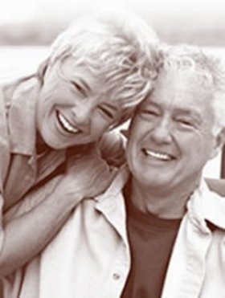

LA IMPORTANCIA DE LA MADUREZ EN EL PROCESO DE NEGOCIACIÓN
La madurez da estabilidad, confianza, seguridad en sí mismo y aumenta la auto estima.
¿Qué es la madurez? Es una cualidad de la persona que expresa una elevada perfección humana.
¿Cómo se consigue esa perfección humana? Mediante la repetición de buenas acciones se adquieren los buenos hábitos para obrar acertadamente: madurez.
¿La madurez depende de la edad? De alguna manera sí, sin embargo, lo decisivo no es la edad sino el esfuerzo continuo por llevar una vida ejemplar individual y socialmente.
¿En los mayores siempre hay madurez? Las personas mayores han alcanzado la madurez física, biológica; pero no necesariamente poseen la perfección humana propia de la madurez.
¿Y la madurez en la adolescencia? En general, habrá madurez en la adolescencia cuando el joven ejercita sus virtudes del modo adecuado a su edad, en beneficio propio y de la sociedad.

Slide 45

La negociación es un arte que se aprende y con la práctica el individuo que no tiene mucha habilidad y lo aprende se vuelve tan bueno como las personas que nacen con ese don.
La madurez es la habilidad de controlar la ira y resolver discrepancias sin violencia o destrucción.
Es perseverancia, es la habilidad de sacar adelante una situación a pesar de fuerte oposición y retrocesos decepcionantes.
Es humildad, ser suficientemente grande para decir “me equivoqué”.
Es la capacidad de tomar una decisión y sostenerla.
Significa confiabilidad, mantener la propia palabra.
Las personas inmaduras son confusas, desorganizadas, hacen negocios sin terminar, pasan sus vidas explorando posibilidades que nunca se convierten en realidad.

Slide 46
AUTO EVALUACIÓN 4.1.2: MADUREZ O INMADUREZ
LEA CADA UNA DE LAS AFIRMACIONES QUE A CONTINUACIÓN SE PRESENTAN Y SEÑALE CON UNA ✓ EN LA OPCIÓN QUE CONSIDERE DESCRIBE MEJOR LA MANERA EN QUE ACTÚA. SUME LAS RESPUESTAS DE CADA COLUMNA Y ANÓTELAS EN LOS CUADROS DE TOTALES. EL INSTRUCTOR LE INDICARÁ EL TIEMPO MÁXIMO CON QUE CUENTA PARA CONTESTAR.
SÍNTOMAS DE MADUREZ O INMADUREZ |  | NUNCA | A VECES | SIEM-PRE
A.- | RESPETO LAS OPINIONES E IDEALES DE LOS DEMÁS: POR EJEMPLO ESCUCHÁNDOLOS, EVITANDO EL RIDICULIZARLOS, ETC.
B.- | DESARROLLO MI INTELIGENCIA: POR EJEMPLO, VOY ENTENDIENDO CIERTOS TEMAS, RAZONANDO LAS COSAS Y DANDO RESPUESTAS LÓGICAS.
C.- | SE CONTENERME, NO ME DESANIMO FÁCILMENTE, NO CAMBIO CONTINUAMENTE DE HUMOR.
D.- | EXPLICO ALGO TRANQUILAMENTE Y CONTROLÁNDOME DELANTE DE MIS COMPAÑEROS O DE UN PROFESOR.
E.- | ME PREOCUPO MÁS POR TEMAS PERSONALES Y SOCIALES.
F.- | SOY CAPAZ DE ESCUCHAR LOS CONSEJOS QUE ME DAN.
G.- | ANTE LOS PROBLEMAS QUE SE PLANTEAN EN LA VIDA SE REACCIONAR CON MÁS SERIEDAD, SE PEDIR AYUDA Y BUSCAR SOLUCIONES.
H.- | SE REÍRME DE MI MISMO.
I.- | ACEPTO MIS RESPONSABILIDADES AUNQUE ME CUESTE. SE HACERME RESPONSABLE DE MIS ACTOS.
J.- | EN EL ASPECTO DE MADUREZ SEXUAL: ESTOY PREPARADO Y SE QUE HACER EN CADA MOMENTO.
K.- | SE QUE NECESITO ESTUDIAR Y LO QUE QUIERO SEGUIR HACIENDO.
L.- | SE TENER AMIGOS Y CUIDARLOS. NO SOY SU “CÓMPLICE”
M.- | NO PIENSO SOLAMENTE EN MI MISMO, SOY CAPAZ DE PONERME EN EL LUGAR DE LOS DEMÁS Y DE VER LAS COSAS DESDE SU PUNTO DE VISTA.
N.- | EN DISTINTOS SITIOS SÉ COMPORTARME EDUCADAMENTE (RESPETO A LOS DEMÁS, NO HAGO GESTOS DESCONSIDERADOS)
TOTALES
RECUERDE QUE LA PRESENTE AUTOEVALUACIÓN NO CONSTITUYE UN DIAGNÓSTICO O JUICIO ESPECÍFICO, SINO SOLO ES UNA ORIENTACIÓN QUE INVITA A LA REFLEXIÓN PERSONAL

Slide 47
4.- CIERRE
Objetivo
Estructurar un acuerdo que resuelva el conflicto, utilizando los recursos disponibles y alternos discutidos.
Puntos claves
Resumir logros alcanzados.
Resumir y formalizar acuerdos.

Slide 48
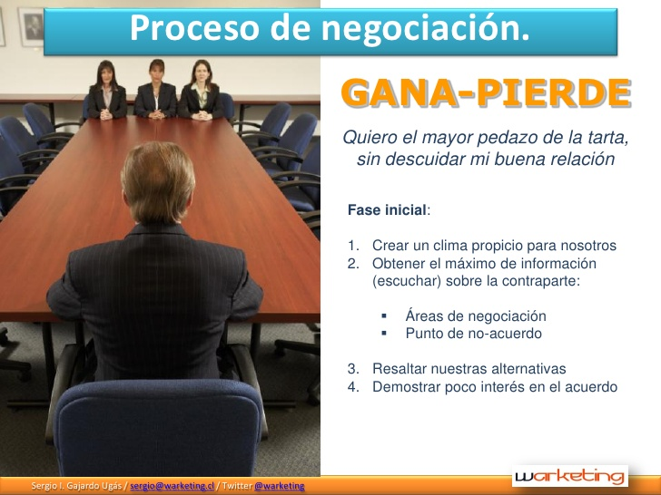
Decidir si debemos abandonar la negociación
Las negociaciones consisten en tomar decisiones.
Se necesita decidir si la negociación es la mejor forma de resolver el asunto al que se enfrenta.
Se debe identificar con quién se va a negociar.
Se debe valorar si se debe abandonar una negociación poco prometedora.
Ese tipo de decisiones depende de la valoración que se haga del BATNA.

Slide 49
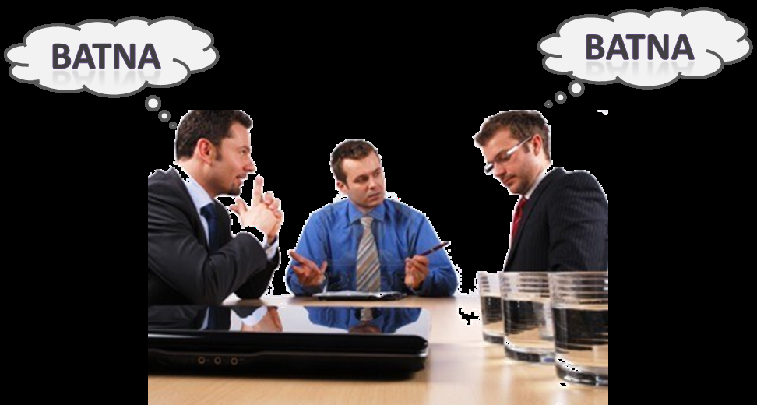
BATNA (Best Alternative To a Negotiated Agreement)
La BATNA de una de las partes es su Mejor Alternativa para un Acuerdo Negociado. Es la mejor opción que tiene cada parte fuera de la mesa de negociación y debe ser el mínimo que debe aceptar.
Es una medida que permite conocer el equilibrio de poder que existe entre las partes negociadoras basada en los recursos que pueden controlar o influir para satisfacer una serie de intereses en una negociación dada.

Slide 50


En todas las negociaciones cada parte tiene una BATNA. La BATNA inicial consiste en los elementos o recursos que se pueden controlar y utilizar para alcanzar los objetivos y satisfacer los intereses. Cuanto más sepamos de nosotros mismos y cuanto menos necesitemos de los demás, más fuerte será nuestra BATNA inicial.
A medida que avanza la negociación, cada vez que se aprenda algo nuevo la BATNA puede cambiar. De ese modo, su BATNA inicial se convierte en un elemento dinámico.
Conocer nuestra BATNA nos ayuda a decidir cuándo conviene abandonar una negociación y cuándo continuar.

Slide 51

Las BATNA constan de varios elementos:
Plazos de tiempo.
Proveedores o clientes.
Sus propios recursos.
Los recursos de los demás.
La información recopilada antes y durante la negociación.
El nivel de experiencia de ambas partes.
Los intereses de ambas partes.
El conocimiento de los temas a considerar.
Es necesario averiguar cómo puede fortalecer su BATNA y debilitar la BATNA de las otras partes con el fin de hacer que el equilibrio de poder sea favorable a usted.

Slide 52
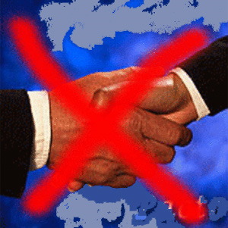

En el avance del proceso de negociación, es posible en un momento dado, difícilmente previsible, llegar a dos momentos cruciales:
El punto límite o de ruptura
El punto de convencimiento o pre-acuerdo

Slide 53

EL PUNTO LÍMITE O DE RUPTURA
En una negociación lo ideal es llegar a un acuerdo, sin embargo es posible que en algún momento no quepa más alternativa que romper la misma.
Uno debe tener muy presente que no hay que llegar forzosamente a un acuerdo; hay que intentar por todos los medios lograrlo, pero si esto no es posible es preferible dar por concluida la negociación.
Si los términos que ofrece la otra parte, tras largas discusiones, siguen estando por debajo de nuestro mínimo aceptable no quedará más alternativa que levantarse e irse.
Romper una negociación no resulta fácil, exige valor, pero resulta menos difícil tomar esta decisión cuando uno ha contemplado esta posibilidad como posible resultado de la negociación.

Slide 54
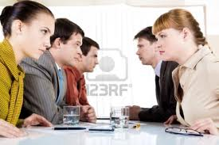
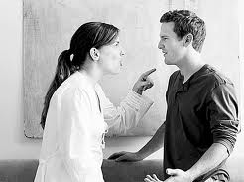
La ruptura puede ser temporal o definitiva.
La ruptura temporal se puede utilizar como forma de presionar a la otra parte para que rectifique su posición y haga alguna concesión. No hay voluntad de romper definitivamente la negociación sino simplemente darle un toque de atención al interlocutor.
La ruptura definitiva se produce cuando tras muchos intentos y tras haber explorado todas las soluciones imaginables, las posiciones de las partes continúan muy alejadas y no hay manera de acercarlas.

Slide 55
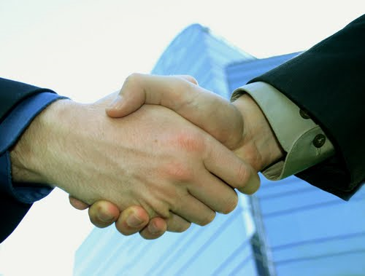
EL PUNTO DE ACUERDO
El acuerdo marca el final de una negociación que ha concluido con éxito.
Cuando finalmente se alcanza un acuerdo hay que plasmarlo por escrito, no puede quedar exclusivamente en un compromiso verbal.
Este acuerdo final es un momento clave en la negociación, en ese momento quedan fijadas las condiciones, ya no hay marcha atrás.
El documento donde se recoge el acuerdo exige lectura, debiendo uno cerciorarse de que recoge fielmente todos los puntos tratados.

Slide 56
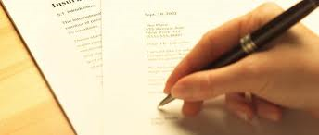
Formalización del Acuerdo
Inmediatamente
Posteriormente
Se firman los documentos (una carta intención, una minuta o bien un acta personalizada) que reflejan los acuerdos logrados y sus términos
Se firma una minuta de intención o un acta protocolizada, que contiene todos los detalles.

Slide 57

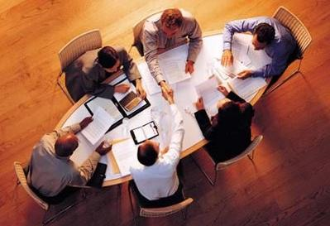
Formalización del Acuerdo
Se nombra a un responsable por cada parte para darle seguimiento al cumplimiento de los acuerdos, y se establecen los criterios y tiempos para hacerlo.
Cada parte, al interior de la estructura de su grupo, equipo u organización, debe difundir los términos de los acuerdos y los resultados esperados.
Formalmente o no, cada organización da seguimiento a los acuerdos a través de ejecutivos y empleados, que en ocasiones integran una especie de comité de seguimiento.

Slide 58
5.- SEGUIMIENTO
Objetivo
Establecer convenios de control que aseguren el respeto y la adaptación a los términos y condiciones previstas por ambos negociadores.
Puntos claves
Establecer fechas de seguimiento.
Verificar si se está cumpliendo lo pretendido en la negociación.

Slide 59

Una vez cerrado el acuerdo y plasmado en un documento revisado y firmado por las partes, aún queda una última fase: el seguimiento.
En esta fase final se debe poner en marcha todos aquellos procedimientos que se consideren oportunos, para comprobar que lo pactado se está realizando exactamente en las condiciones en las que fue convenido.
En el caso de encontrar alguna anomalía que incumpla las condiciones acordadas, deberá hacérselo saber a las partes que firmaron el acuerdo. También se deben poner en marcha los mecanismos oportunos para solventar esa situación.
Un mal seguimiento puede conducir a nuevos conflictos y al rompimiento de la nueva relación, así como a negociaciones más complejas.

